Slide 1


Caffe基础及案例讲解
汇报人：谷欣乾

Slide 2
01
Caffe 简介
02
Caffe 模型
目录
03
Caffe源码结构与用法浅析
04
如何用Caffe实现自己的idea

Slide 3
Caffe 简介

Slide 4
Caffe 简介
什么是Caffe？
Caffe：一个清晰，可读性高，快速的深度学习框架。
全称： Convolutional Architecture for Fast Feature Embedding
官网：http://caffe.berkeleyvision.org/
作者：贾扬清，Caffe是其在加州大学伯克利分校读ph.D期间写的，现就职于FaceBook。
Caffe现由Berkeley Vision and Learning Center (BVLC) 和 community contributors 共同维护。

Slide 5
Caffe 简介
Caffe 优点与局性
优点：
速度快
在前馈网络和图像处理上较好
在微调已有网络上表现较好
不写任何代码就可训练模型
缺点：
不够灵活，需要为新的 GPU 层编写 C++/CUDA
不擅长循环网络（目前已支持）
文档匮乏（各种博客资源很多）
安装（需要解决大量依赖包）

Slide 6
Caffe 模型

Slide 7
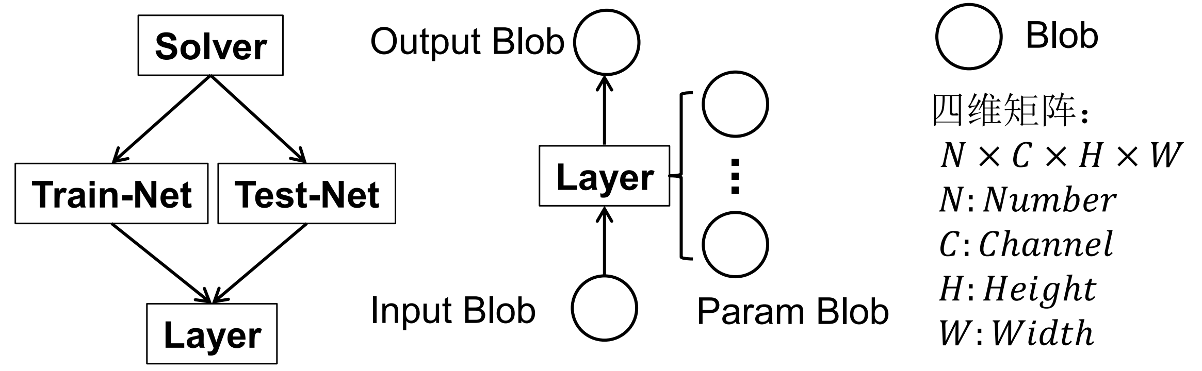
Caffe 模型
Caffe 核心概念
Layer：网络基本单位，e.g. Data,Conv,ReLU,Pooling,Loss
Net：网络结构，计算中间结果
Blob：物理数据结构，四维矩阵
Slover：求解器，负责网络参数更新， e.g. SGD(随机梯度下降)

Slide 8
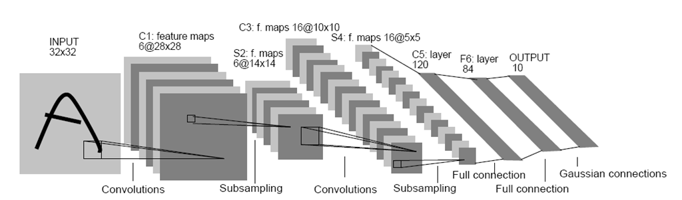
Caffe 模型
LeNet

Slide 9
Caffe 模型
mnist
data
LeNet
label
data
conv1
W1
b1
conv1
pool1
pool1
conv2
W2
b2
conv2
pool2
pool2
fc1
W3
b3
fc1
W4
fc2
b4
数据集：
Layer：
Blob：
Net：
fc2
loss
loss

Slide 10
Caffe 模型
mnist
data
前向传播
label
data
conv1
W1
初始化
conv1
pool1
conv2
pool2
fc1
fc2
loss
b1
conv1
pool1
pool1
conv2
W2
b2
conv2
pool2
pool2
fc1
W3
b3
fc1
W4
fc2
b4
数据集：
Layer：
Blob：
Net：
fc2
loss
LeNet
loss

Slide 11
Caffe 模型
loss:
fc2:
fc1:
pool2:
conv2:
pool1:
conv1:
mnist
data
反向传播
label
data
目的
conv1
W1
b1
计算
更新
W1,W2,W3,W4;
b1,b2,b3,b4
conv1
pool1
pool1
conv2
W2
b2
conv2
pool2
pool2
fc1
W3
b3
fc1
W4
fc2
b4
数据集：
Layer：
Blob：
Net：
fc2
loss
LeNet
loss

Slide 12

Caffe 模型
Solver：
随机梯度下降（Stochastic gradient descent）是在梯度下降法（gradient descent）的基础上发展起来的，梯度下降法也叫最速下降法，具体原理在网易公开课《机器学习》中，吴恩达教授已经讲解得非常详细。SGD在通过负梯度和上一次的权重更新值Vt的线性组合来更新W，迭代公式如下：
其中， 是负梯度的学习率(base_lr)， 是上一次梯度值的权重（momentum），用来加权之前梯度方向对现在梯度下降方向的影响。这两个参数需要通过tuning来得到最好的结果，一般是根据经验设定的。

Slide 13
Caffe 源码结构
与用法浅析

Slide 14
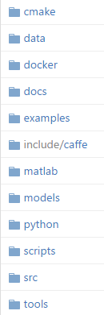
Caffe 源码结构与用法浅析
Caffe 安装
中文社区最权威全面的安装教程，欧新宇老师的博客文章：
http://ouxinyu.github.io/Blogs/20151108001.html
Caffe源码文件夹结构： https://github.com/BVLC/caffe
cmake: 编译配置文件
data: MNIST, ILSVRC等数据源
examples: Caffe例程
include/Caffe: 源码的头文件（.hpp）
matlab: Matlab接口
models: 参考模型Alexnet，googlenet等
python: Python接口
scripts: 一些脚本
src: 源码的实现文件（.cpp/.cu）
tools: 计算均值、训练测试网络等工具的源码

Slide 15
Caffe 源码结构与用法浅析
如何去训练、测试网络？
准备一个imagelist
格式：每行代表一个图像， path id
转换成LMDB格式
读取imagelist，转换为lmdb格式，默认只支持单标签（必须从0开始）
示例： caffe/examples/imagenet/create_imagenet.sh
输出结果是一个LMBD文件夹
计算均值
示例： caffe/examples/imagenet/make_imagenet_mean.sh
输出结果是xx.binaryproto
在protocol buffer(.prototxt)文件中定义网络结构
在 caffe 中，层和相应的参数都定义在 caffe.proto 文件里
在另一个protocol buffer(.prototxt)文件中定义Solver
写一行命令去运行Solver

Slide 16
Caffe 源码结构与用法浅析
Caffe数据来源
高效的数据库（LevelDB或者LMDB）
内存
硬盘文件，HDF5格式或者图片格式的文件。此种方式效率较差，目前一般是先将原生数据转换为LMDB格式，然后再来处理

Slide 17
Caffe 源码结构与用法浅析
留意：都有哪些可调参的地方？

Slide 18
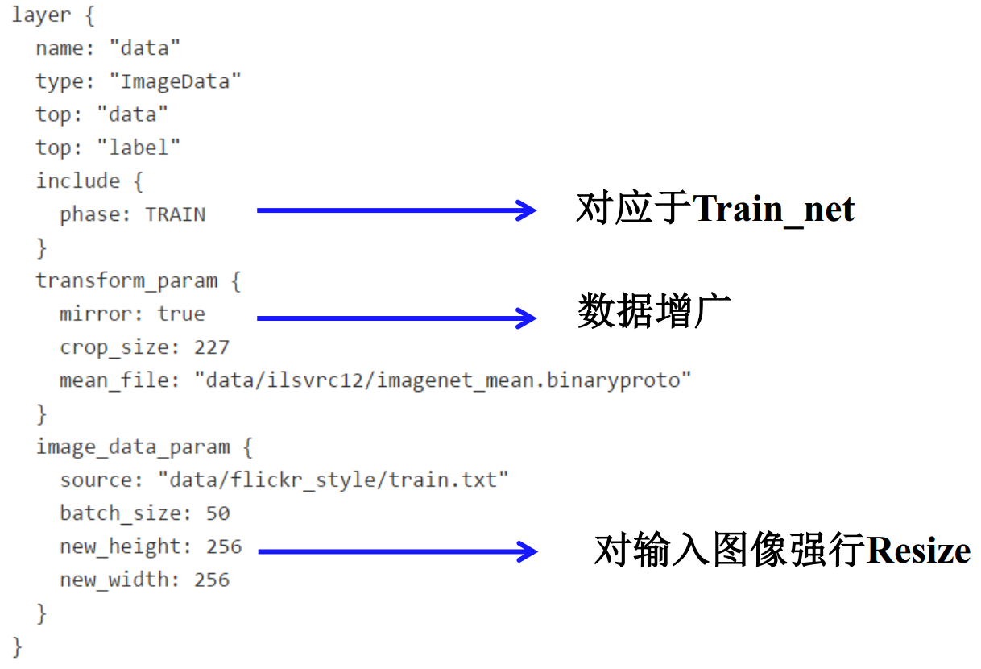
Caffe 源码结构与用法浅析
网络结构
ImageData层

Slide 19
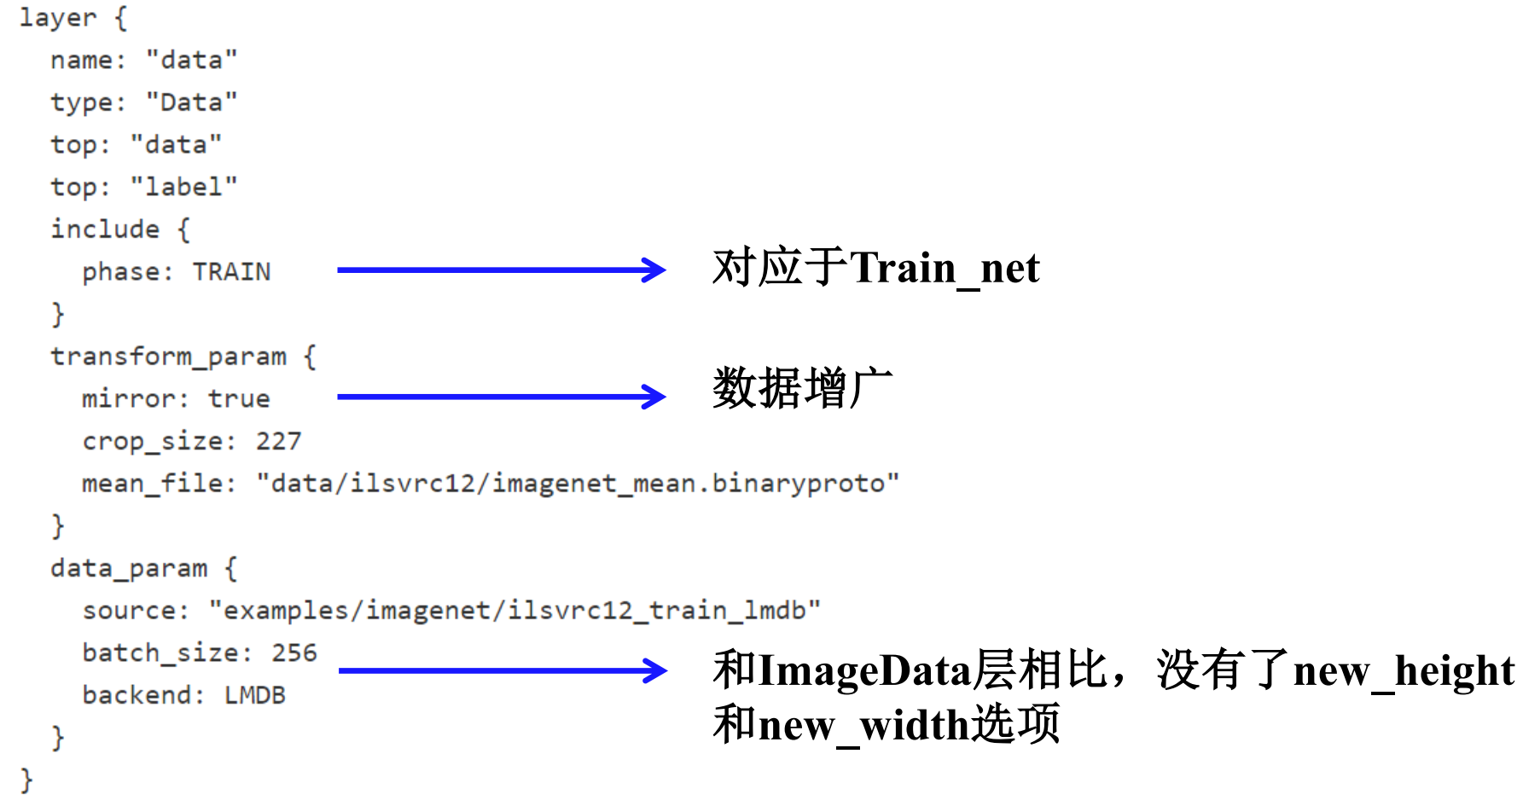
Caffe 源码结构与用法浅析
网络结构
Data层

Slide 20
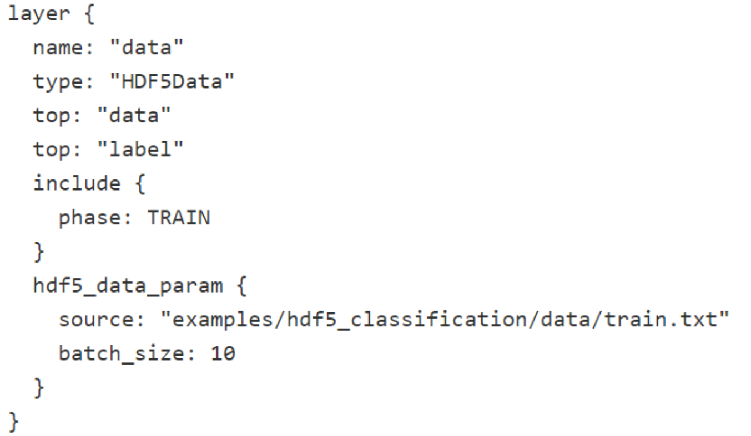
Caffe 源码结构与用法浅析
网络结构
HDF5Data层
Hdf5多标签训练： http://blog.csdn.net/u011762313/article/details/48830561
其他Data层：http://blog.csdn.net/u012177034/article/details/52134205

Slide 21
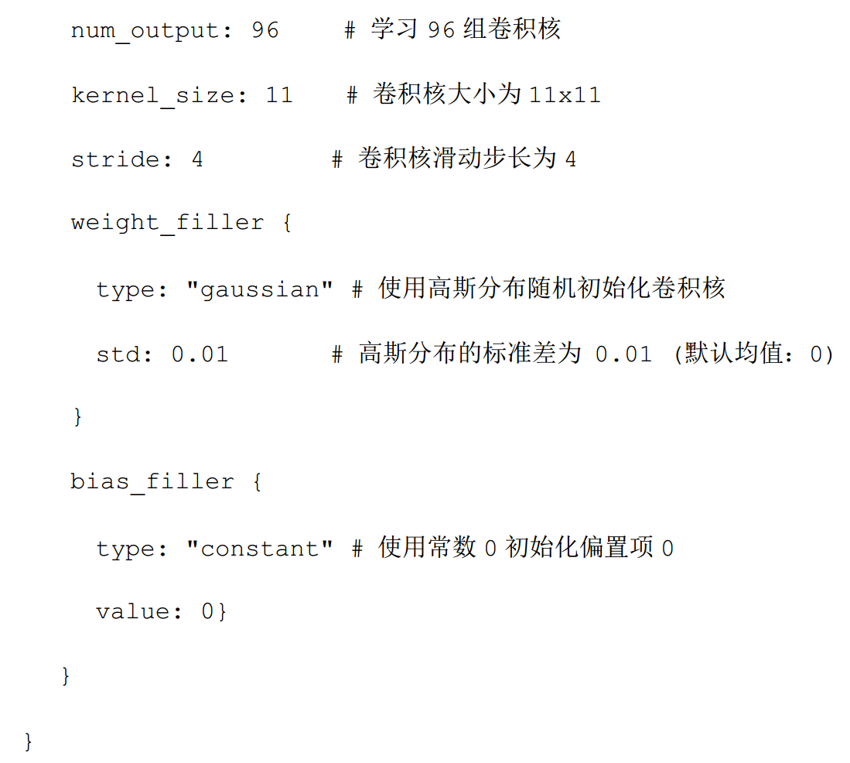
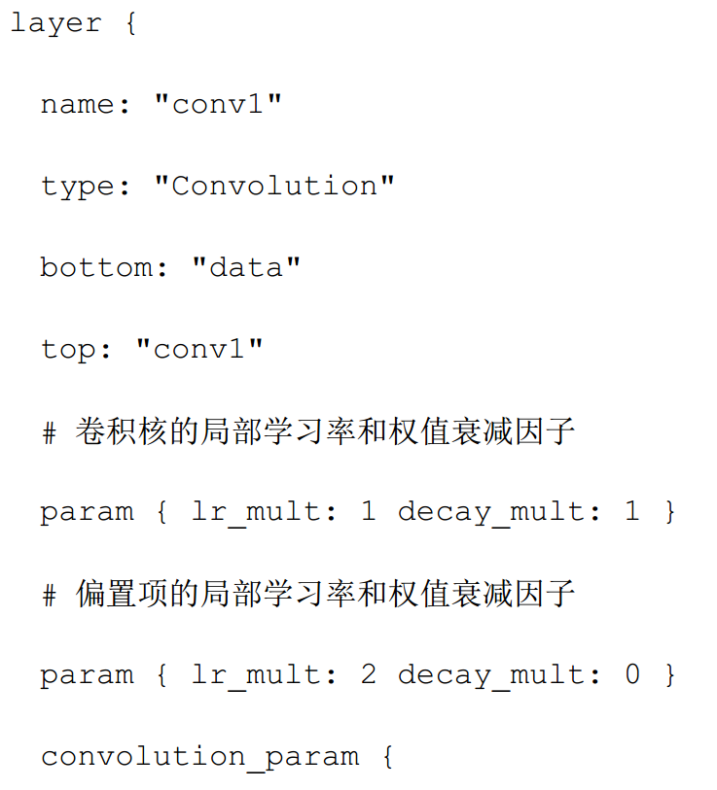
Caffe 源码结构与用法浅析
网络结构
卷积层
pad：10 #(或者 pad_h 和 pad_w) [default 0]: 指定在输入图像周围补 0 的像素个数；

Slide 22
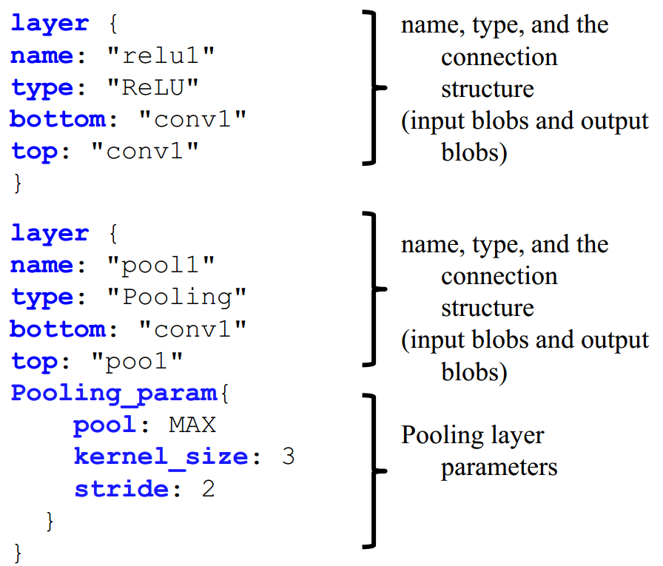
Caffe 源码结构与用法浅析
网络结构
激活层和池化层

Slide 23
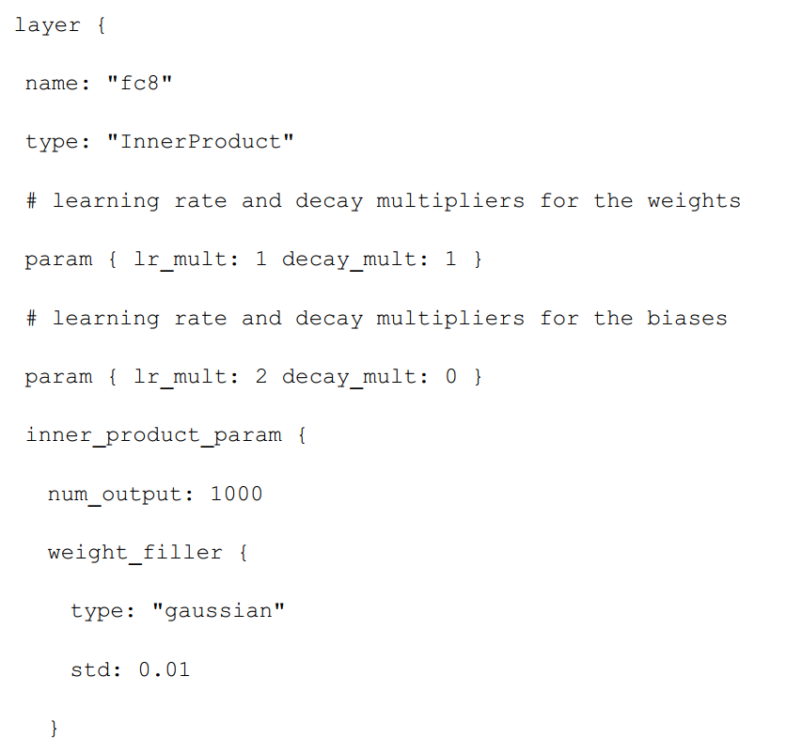
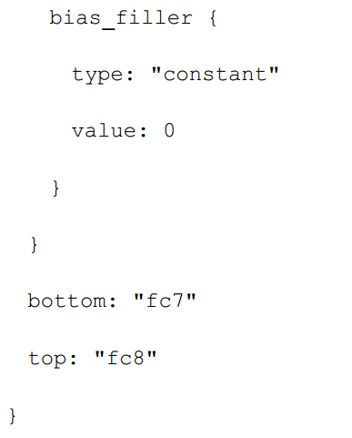
Caffe 源码结构与用法浅析
网络结构
全连接层/内积层

Slide 24
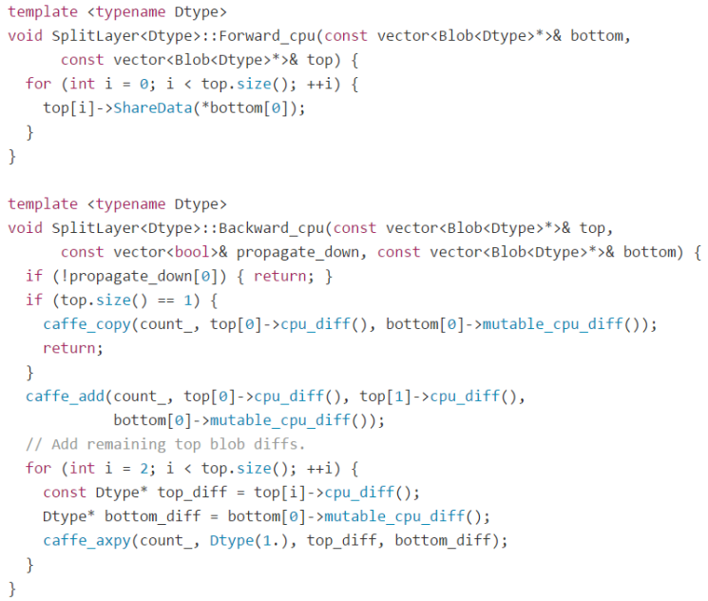
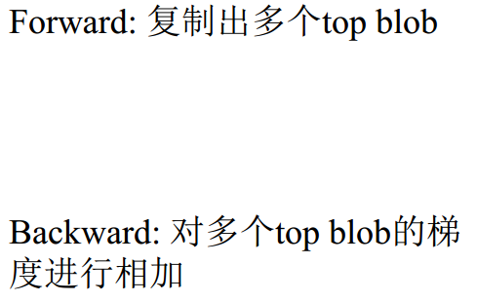
Caffe 源码结构与用法浅析
网络结构
Split层
功能：当一个Blob作为两个或以上Layer的bottom时对梯度进行相加

Slide 25
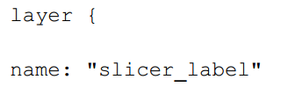
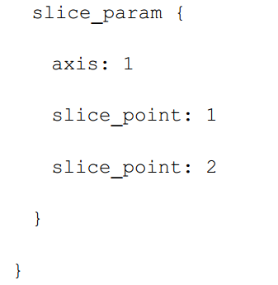
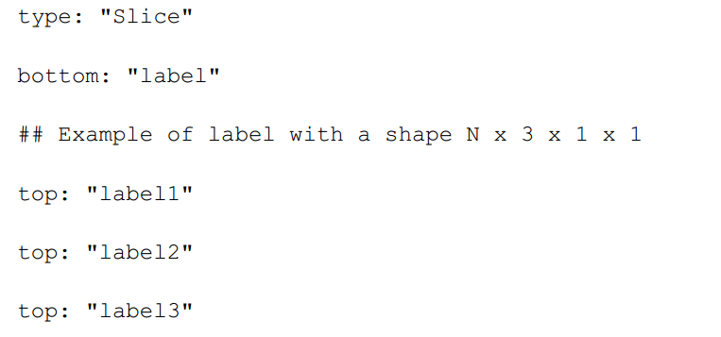
Caffe 源码结构与用法浅析
网络结构
Slice层
功能：Blob按维度切片

Slide 26
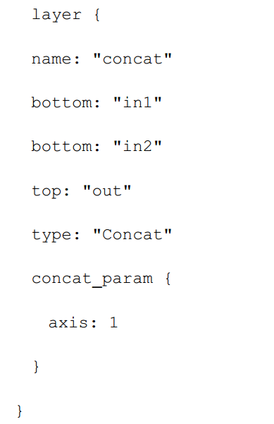
Caffe 源码结构与用法浅析
网络结构
Concatenation层
功能：Blob在指定维度上串联

Slide 27
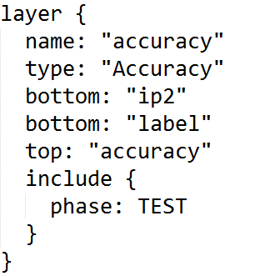
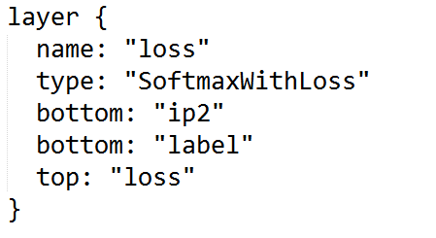
Caffe 源码结构与用法浅析
网络结构
Accuracy层&SoftmaxWithLoss

Slide 28
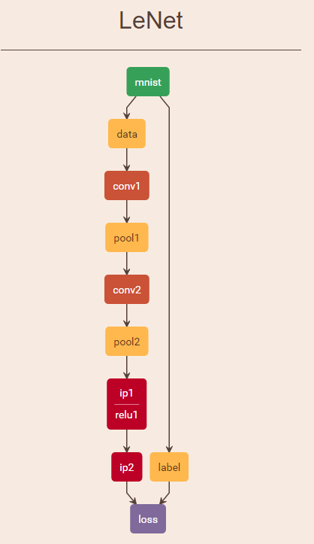
Caffe 源码结构与用法浅析
定义LeNet
文件：caffe-master\examples\mnist\lenet_train_test.prototxt
一个可视化网络结构的在线工具：http://ethereon.github.io/netscope/#/editor

Slide 29
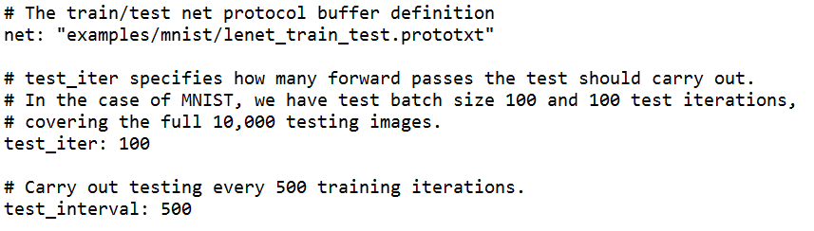
Caffe 源码结构与用法浅析
Solver.prototxt参数配置
test_iter * batch_size = 测试集总数

Slide 30
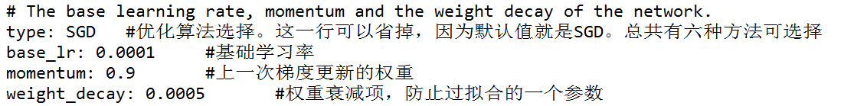
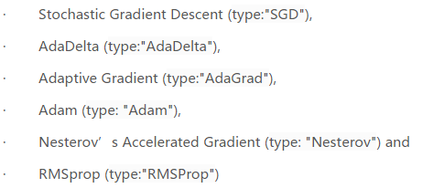
Caffe 源码结构与用法浅析
Solver.prototxt参数配置
优化策略

Slide 31
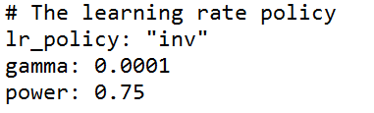
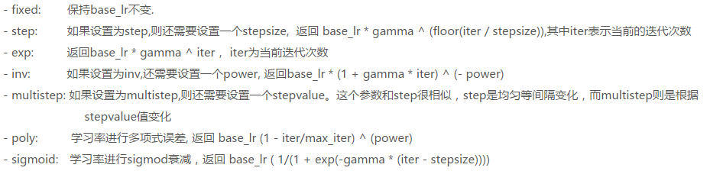
Caffe 源码结构与用法浅析
Solver.prototxt参数配置
学习率调整策略

Slide 32
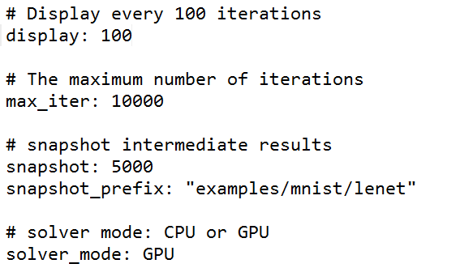
Caffe 源码结构与用法浅析
Solver.prototxt参数配置
solver设置参考：
http://blog.csdn.net/sinat_30071459/article/details/50920931
http://www.cnblogs.com/denny402/p/5074212.html

Slide 33
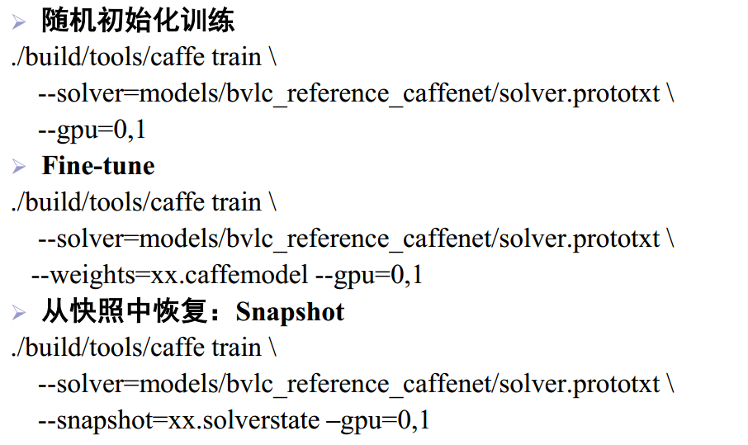
Caffe 源码结构与用法浅析
训练启动脚本配置

Slide 34
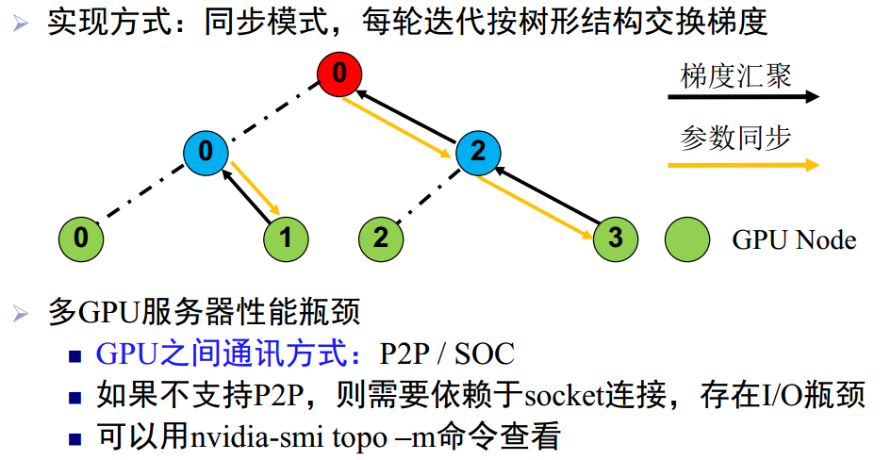
Caffe 源码结构与用法浅析
Multi-GPU训练

Slide 35
如何用Caffe实现自己的idea

Slide 36
如何用caffe实现自己的idea
创新点？
01
新的网络结构。e.g. VGGNet; GoogLeNet; 分块； 融合等
02
新的功能单元。e.g. CNN + RNN/LSTM
03
新的loss。 e.g. Triplet Loss; Center Loss; Grid Loss

Slide 37
如何用caffe实现自己的idea
如何添加新的层？
01
如果该层有参数，需要在caffe-master\src\caffe\proto\caffe.proto添加参数名称、类型和默认值。
02
在caffe-master\include\caffe\layers\中添加XX_layer.hpp文件
03
在caffe-master\src\caffe\layers\中添加XX_layer.cpp/cu文件
04
在caffe-master\src\caffe\test\中添加test_XX_layer.cpp文件；重新make, test, runtest.

Slide 38
如何用caffe实现自己的idea
写代码前需要知道的几个文件里的函数
caffe-master\include\caffe\blob.hpp
caffe-sl-master\include\caffe\util\math_functions.hpp
shared_ptr<SyncedMemory> data_; 保存数据
shared_ptr<SyncedMemory> diff_; 保存梯度
count() 返回count=num*channel*H*W
num() 返回num
channel() 返回channel
cpu_data()/mutable_cpu_data() 返回data_指针（可更改/不可更改）
gpu_data()/mutable_gpu_data()
cpu_diff()/mutable_cpu_diff() 返回diff_指针（可更改/不可更改）
gpu_diff()/mutable_gpu_diff()
math_functions分析：
http://blog.csdn.net/seven_first/article/details/47378697#8caffeinecupaxpby-函数

Slide 39
如何用caffe实现自己的idea
需要添加的函数
LayerSetUp() 给层内的W申请内存，赋初值，初始化一些参数
Reshape() 给上层Blob以及层内的存储中间变量的Blob申请内存
Forward_cpu() CPU前向传播，根据下面一层Blob的data_计算上一层Bolb的data_
Backward_cpu() CPU反向传播，根据top[0].diff_计算bottom[0].diff_
Forward_gpu() 如果不会写，把Forward_cpu()的代码复制过来
Backward_gpu() 如果不会写，把Backward_cpu的代码复制过来

Slide 40

如何用caffe实现自己的idea
tripletloss
矩阵求导：http://blog.csdn.net/nomadlx53/article/details/50849941

Slide 41
参考资料
GPU计算能力表：（配置文件或者报错时更改配置文件可能用得到 http://blog.csdn.net/JiaJunLee/article/details/52067962
caffe中怎么固定前面的网络参数，训练后面层的参数：
https://zhidao.baidu.com/question/363059557656952932.html
深度学习网络训练技巧汇总
https://zhuanlan.zhihu.com/p/20767428
知乎问题：深度学习调参有哪些技巧
https://www.zhihu.com/question/25097993
如何绘制caffe训练过程中的loss和accurary的曲线 https://www.zhihu.com/question/36652304

Slide 42
THANKS

